Slide 1


Johnny Hallyday
Requiem pour un fou

Slide 2
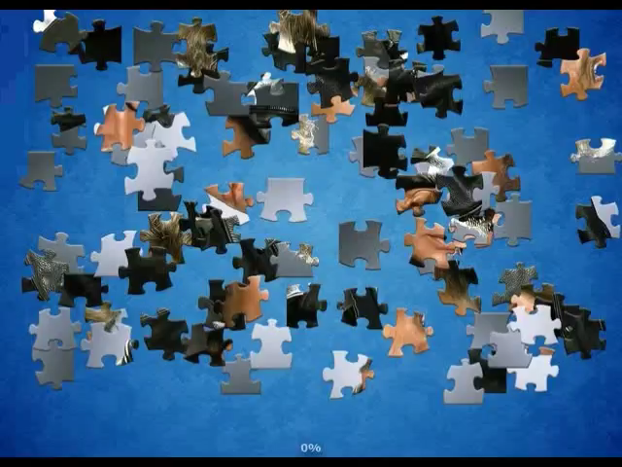
relancer
Quitter
Echap pour quitter

